Slide 1


Název projektu: | ZŠ Háj ve Slezsku – Modernizujeme školu
Číslo projektu: | CZ.1.07/1.4.00/21.3459
Oblast podpory: | Zlepšení podmínek pro vzdělávání na základních školách Vzdělávání pro konkurenceschopnost č. výzvy 21, prior. osa 7.1. Počáteční vzdělávání
Výuková oblast: | Člověk a příroda
Číslo materiálu: | VY_32 _INOVACE_24
Ročník: | VIII.
Sada: | Chemie
Druh: | Výukový materiál
Autor: | Mgr. Petr Suchánek
Název: | Kovy
Anotace: | Materiál slouží k seznámení s učivem. Jednotlivé části mohou být použity jako zápis do sešitu.
Datum vytvoření: | 25.2. 2013
Datum ověření: | 26.2. 2013

Slide 2
Kovy

Slide 3
Železo
nejdůležitější, nejpoužívanější prvek
v přírodě se vyskytuje v různých sloučeninách
železo je obsaženo v hemoglobinu
železo se získává ze železné rudy ve vysokých pecích za 1800ºC, oxidací koksem.
surové železo – litina – pevná, křehká – kotle, radiátory, stroje
výroba železa vysoká pec

Slide 4
pasivování železa – účinkem kyseliny se povrch pokryje ochrannou vrstvičkou
zkujňování – z litiny se vyrábí ocel – odstraňování uhlíku a přidávání jiných prvků – zlepšování vlastností
druhy oceli podle využití – nástrojářská, chirurgická, nerezavějící, betonářská

Slide 5
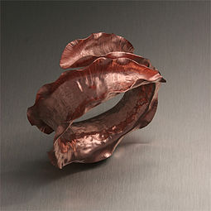
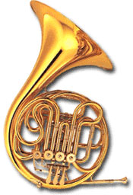
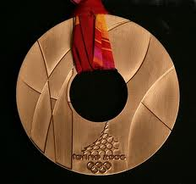
Měď
výborný tepelný a elektrický vodič
měkká, využití v elektronice, okapy, střechy, výroba mincí
na povrchu materiálů se vytváří měděnka – chrání před korozí
měď je obsažena v živých organismech – hemocyanin – krevní barvivo měkkýšů
slitiny –
  bronz – měď a cín
  mosaz – měď a zinek

Slide 6
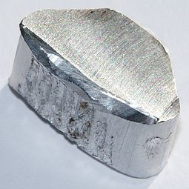
Hliník
dobrý elektrický vodič, měkký šedý kov
využití v elektronice, ve slitinách, alobal, letecký průmysl
dříve výroba nádobí, příborů
hliník v krvi – možná příčina Alzheimerovy choroby
hliník se získává z horniny bauxit
výroba je energeticky náročná
recyklace hliníku
dural – slitina hliníku, mědi, manganu, hořčíku

Slide 7
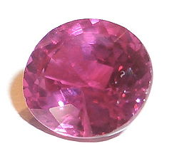
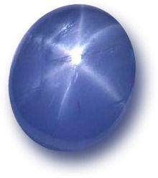
Al₂O₃ – oxid hlinitý
rubín
safír

Slide 8

těžké kovy – především olovo, rtuť, kadmium
ukládají se v půdě, vodě a organismech
mohou způsobovat vážná onemocnění
recyklace kovů a těžkých kovů z důvodů ekologických a ekonomických

Slide 9
Použité zdroje
AUTOR NEUVEDEN. http://www.youtube.com [online]. [cit. 25.2.2013]. Dostupný na WWW: http://www.youtube.com/watch?feature=player_detailpage&v=-84bLDu_7Oo
AUTOR NEUVEDEN. http://www.youtube.com [online]. [cit. 25.2.2013]. Dostupný na WWW: http://www.youtube.com/watch?feature=player_detailpage&v=tcMYDRRL3Zc
JOHNSBRANA. http://cs.wikipedia.org [online]. [cit. 25.2.2013]. Dostupný na WWW: http://upload.wikimedia.org/wikipedia/commons/thumb/f/fa/Anticlastic-Copper-Cuff-Bracelet.jpg/255px-Anticlastic-Copper-Cuff-Bracelet.jpg
AUTOR NEUVEDEN. kniracka.blog.cz [online]. [cit. 25.2.2013]. Dostupný na WWW: http://kniracka.blog.cz/1004/2
AUTOR NEUVEDEN. chemickeprvky.euweb.cz [online]. [cit. 25.2.2013]. Dostupný na WWW: http://chemickeprvky.euweb.cz/obrazky/mosaz.jpg
AUTOR NEUVEDEN. http://cs.wikipedia.org [online]. [cit. 25.2.2013]. Dostupný na WWW: http://upload.wikimedia.org/wikipedia/commons/thumb/5/5d/Aluminium-4.jpg/600px-Aluminium-4.jpg
BKELL. http://cs.wikipedia.org [online]. [cit. 25.2.2013]. Dostupný na WWW: http://upload.wikimedia.org/wikipedia/commons/thumb/c/c4/Cut_Ruby.jpg/248px-Cut_Ruby.jpg
LESTATDELC. http://cs.wikipedia.org [online]. [cit. 25.2.2013]. Dostupný na WWW: http://upload.wikimedia.org/wikipedia/commons/thumb/e/ee/Star-Saphire.jpg/220px-Star-Saphire.jpg
LESTATDELC. http://cs.wikipedia.org [online]. [cit. 25.2.2013]. Dostupný na WWW: http://upload.wikimedia.org/wikipedia/commons/thumb/e/ee/Star-Saphire.jpg/220px-Star-Saphire.jpg

